Slide 1

Kristina Kompara, Tanja Arčon,
Primož Štekar, Miran Mozetič
ŠC Nova Gorica
PRIMERI
DOBRE PRAKSE

Slide 2




SODELOVANJE Z
VZGOJNO – IZOBRAŽEVALNIMI ZAVODI

Slide 3

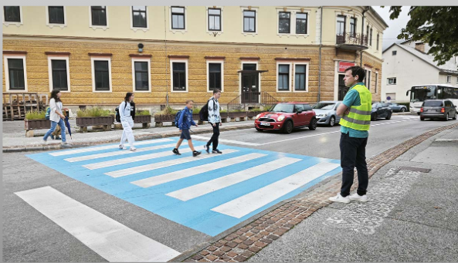
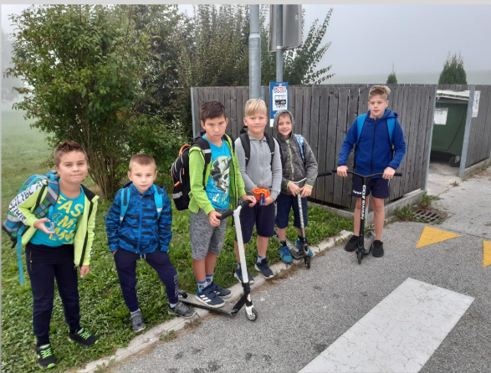
AKTIVNOSTI
pomoč prvošolcem pri prehodih za pešce
peš bus

Slide 4
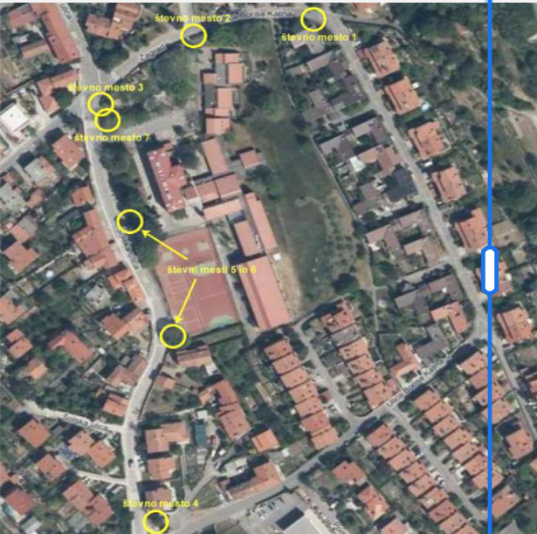
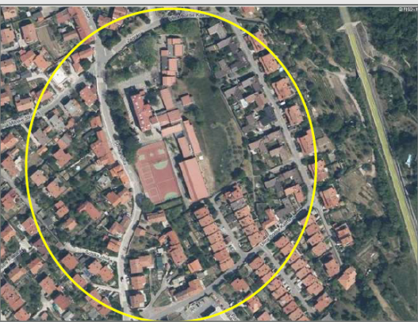
štetje prometa

Slide 5
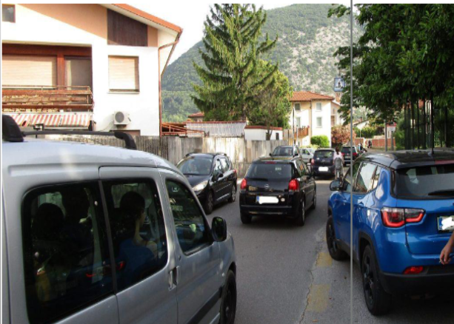
Cilj štetja prometa:
  Povečati delež otrok, ki v šolo hodijo peš
  Zmanjšati število avtomobilov na šolskem parkirišču
  Povečati prostor za otroke ob zahodni šolski fasadi

Slide 6
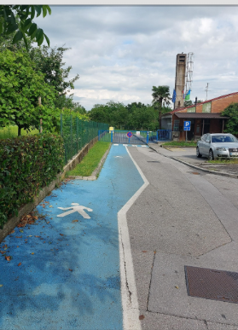

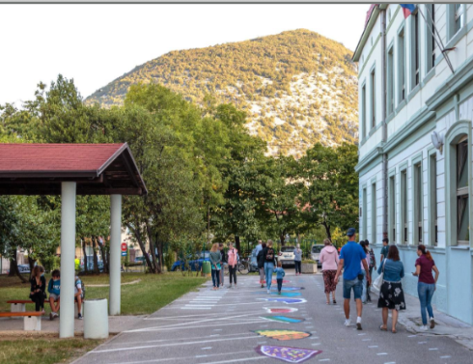
Ugotovitve in predlogi:
  vzpostavitev sistema Peš bus
  območje umirjenega prometa / enosmerni promet
  več točk „Poljubi in odpelji“
  zaris talne označbe prehoda za pešce
  ukinitev parkirnih mest ob šoli

Slide 7
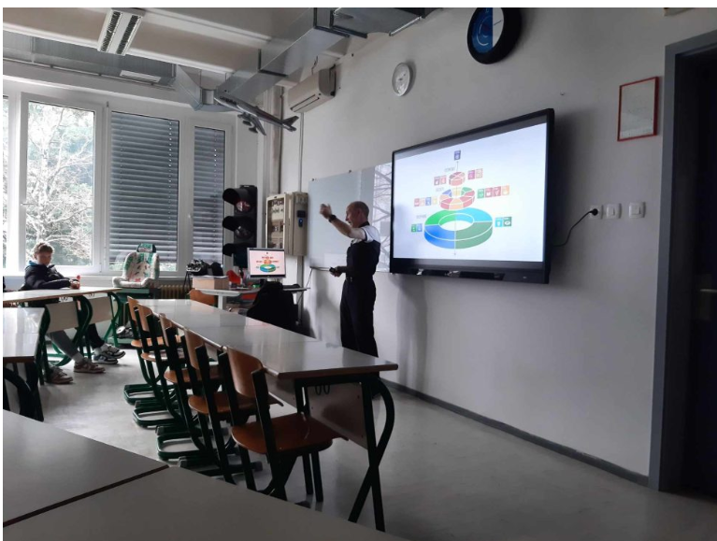
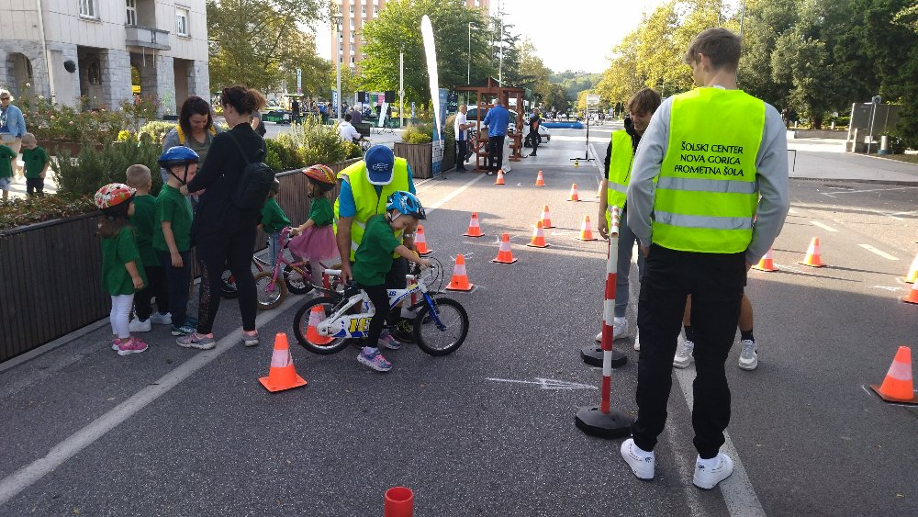
OSTALE AKTIVNOSTI
Predavanja o trajnostni mobilnosti

Slide 8
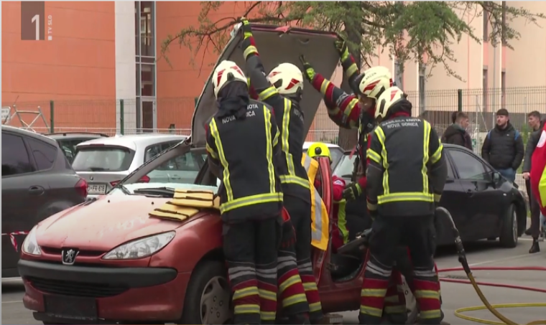
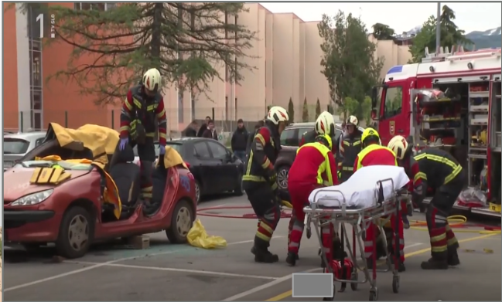
reševalna akcija

Slide 9
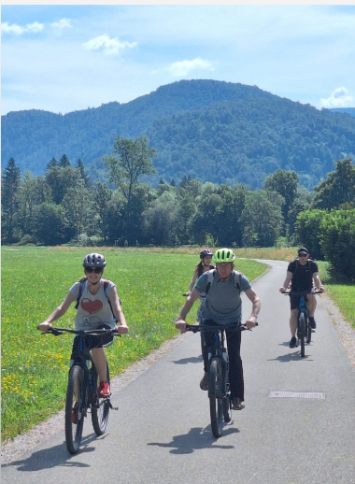
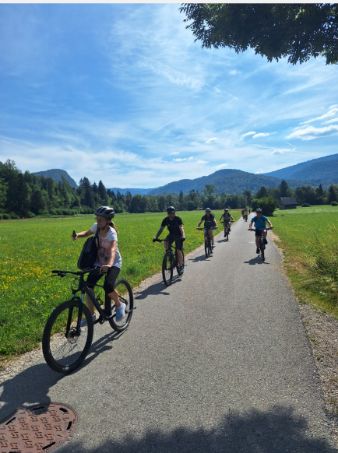
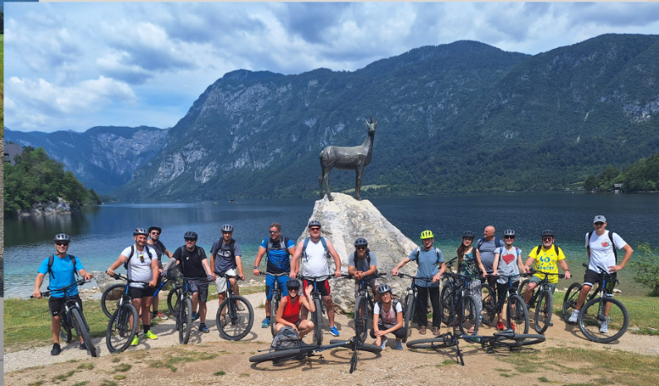
team building zaposlenih

Slide 10
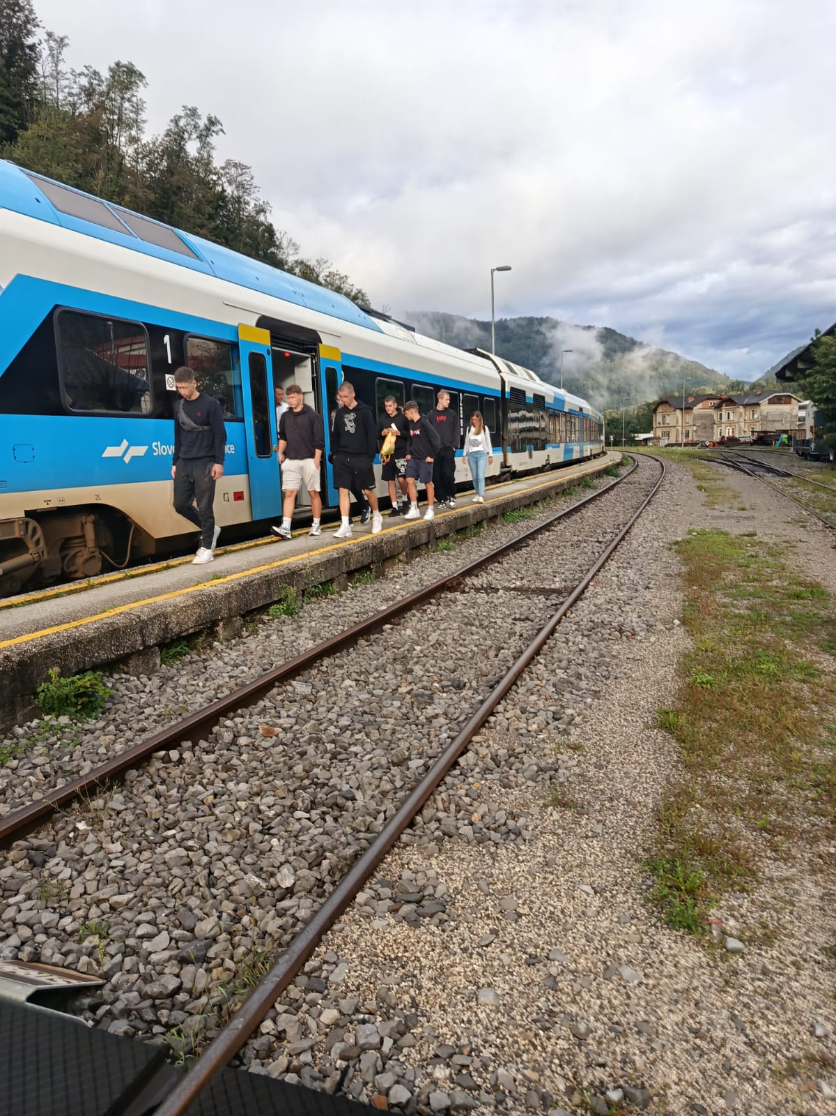
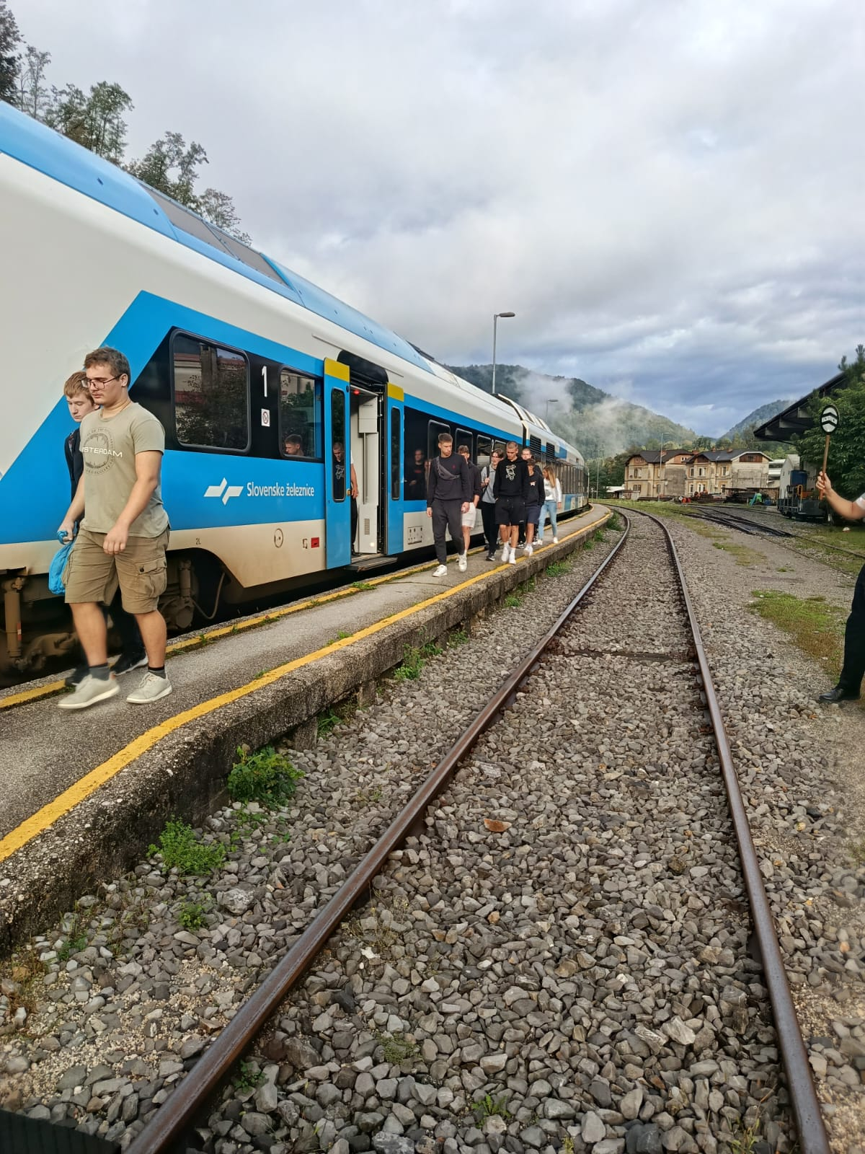
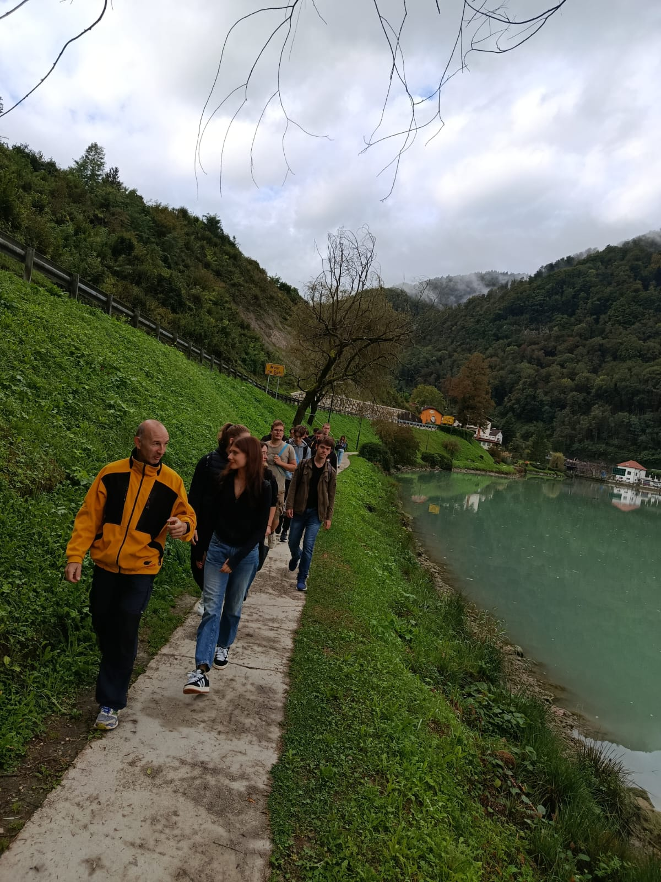
izlet dijakov vključenih v projekt TM na Most na Soči

Slide 11
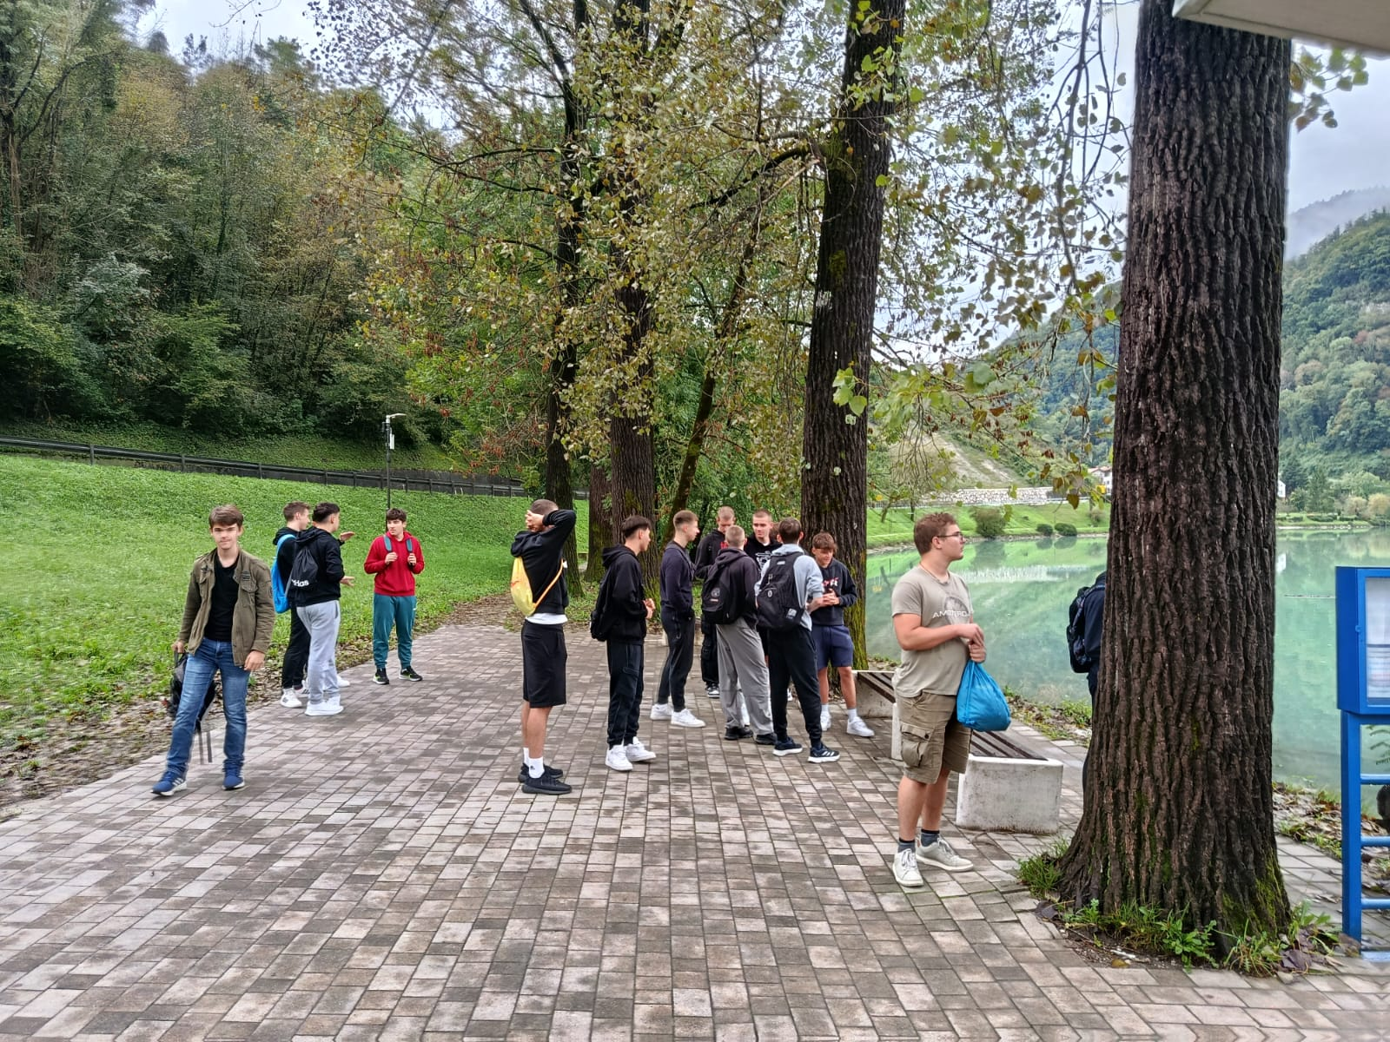
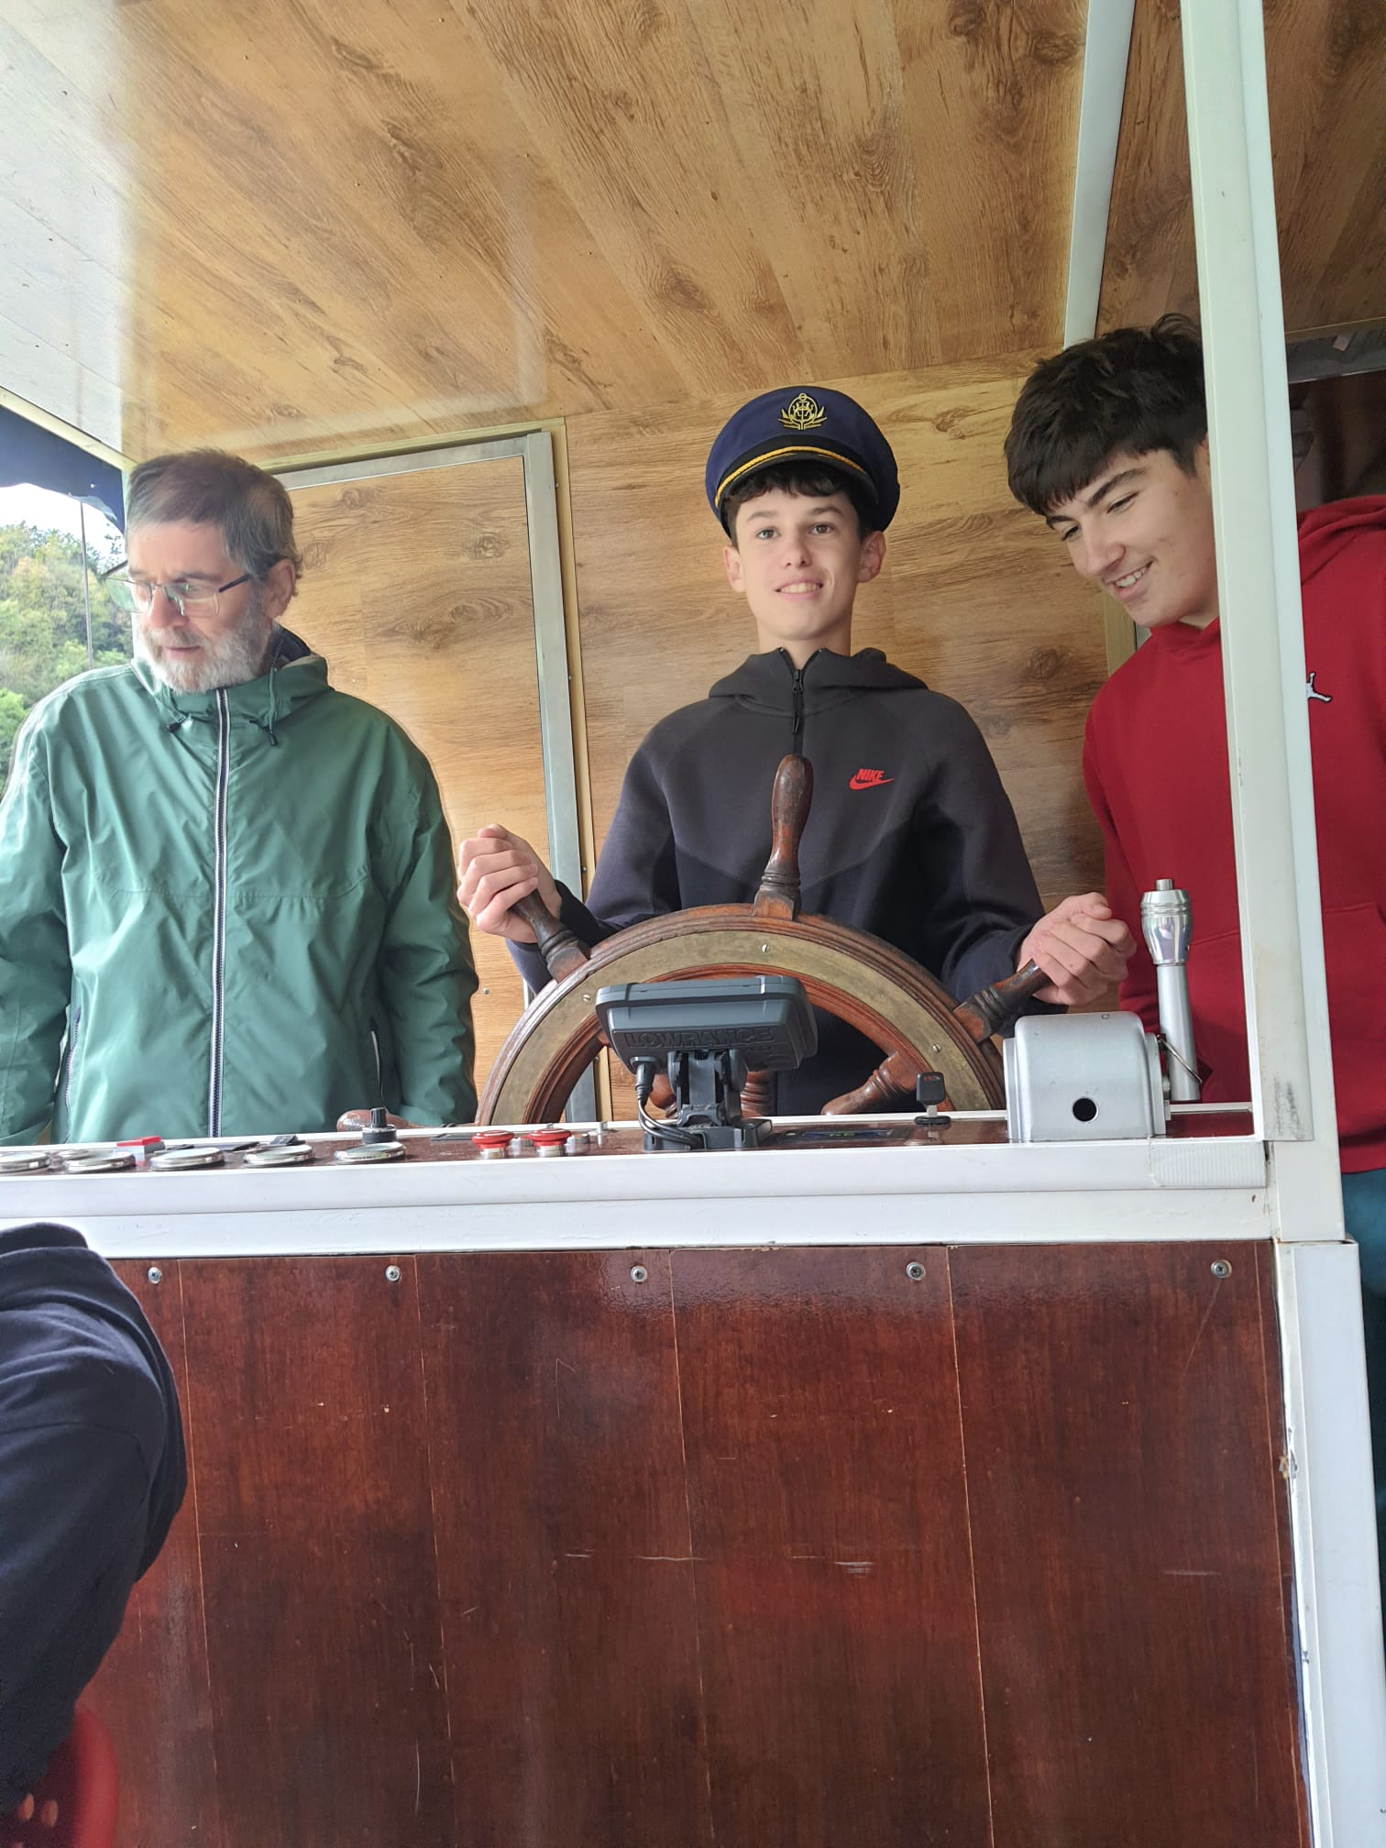

Slide 12
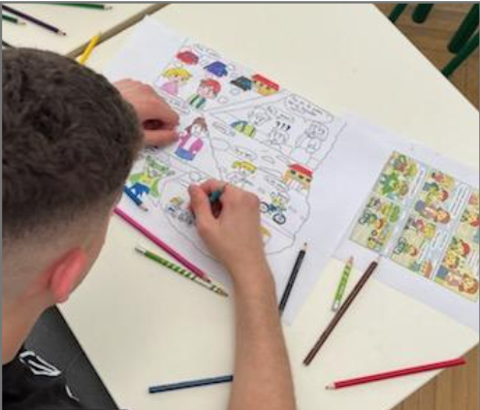
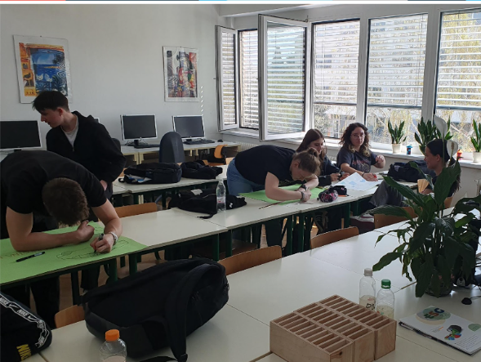
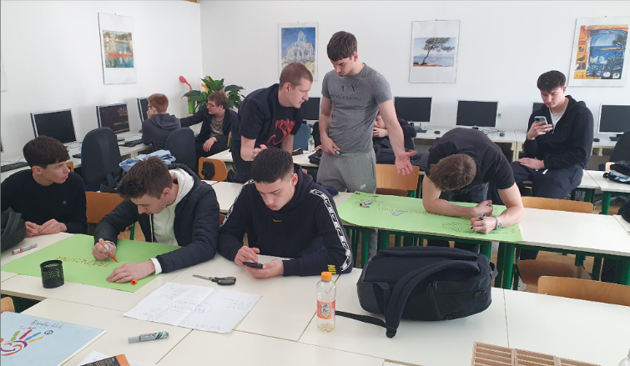
delavnica TM

Slide 13
